Slide 1

Ինտերնետ Հասարակության Հայաստան Հատված
2018-2019
Գործունեության զեկույց

Slide 2
Մեր առաքելությունը
Նպաստել և աջակցել Հայաստանում ինտերնետի զարգացմանը `ի շահ Հայաստանի բոլոր մարդկանց:
Մեր անդամները
Ներկայումս մենք ունենք 45 ակտիվ անդամ
Մեր խորհուրդը
Մենք ունենք խորհրդի 9 անդամ
Մեր աուդիտորները
Մենք ունենք 3 աուդիտոր

Slide 3
Մեր գործունեությունը
Իր առաքելությանը հասնելու համար կազմակերպությունը`
Ինտերնետում նոր տեխնոլոգիական նվաճումներ է մատուցում հայ ինտերնետային համայնքին և օգնում դրանց ներմուծմանը:
ինտերնետ տեխնոլոգիաներ է տրամադրում բնակչության անապահով խավերին, ներառյալ կույր և տեսողական խնդիրներ, հաշմանդամություն ունեցող անձանց, թոշակառու մարզիկներին, թոշակառուներին և գյուղական դպրոցներին ու գրադարաններին: Այս նպատակին հասնելու համար, ԻՀՀՀ-ն հենվում է Ինտերնետային հասարակության դրամաշնորհների և Հայաստանի Ինտերնետային ռեգիստրի ֆինանսական օժանդակության վրա, որը նման օգնությունը համարում է որպես իր սոցիալական պարտավորություն:
Հաշվետու ժամանակահատվածում (2018-2019) ԻՀՀՀ-ն իրականացրեց իր առաքելությանը համապատասխան մի շարք ծրագրերի:

Slide 4
2018
Իրականացված նախագծերը
Մասնակցությունը հանդիպումներում/Կոնֆերանսներում

Slide 5
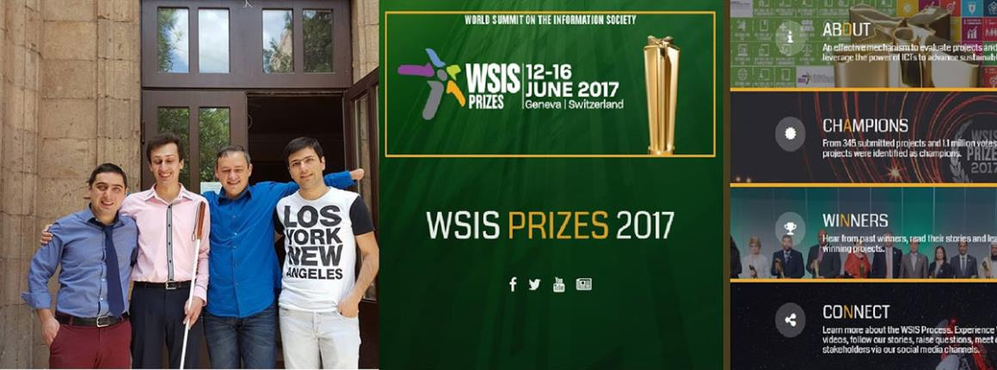
Օժանդակություն կույր և տեսողական խնդիրներ ունեցող մարդկանց համար
ԻՀՀՀ-ն շարունակեց աջակցել կույր և տեսողական խնդիրներ ունեցող Մշակույթի պալատում համախմբված կույր և տեսողական խնդիրներ ունեցող անձանց, որտեղ ԻՀՀՀ-ն ստեղծել էր ինտերնետ հասանելիության կենտրոն և ֆինանսական աջակցություն տրամադրեց համակարգչային ինստուկտորներին և Ռադիո-մենք (Ինտերնետային ռադիո տեսողական խնդիրներ ունեցող անձանց համար) ադմինիստրատորի պաշտոնների համար։

Slide 6

Համակարգիչներ, ծառայություններ և W-Fi Ինտերնետ գյուղական գրադարանների համար
ԻՀՀՀ-ն դրամաշնորհ էր ստացել Received a grant for the project "Համակարգիչներ, ծառայություններ և W-Fi Ինտերնետ գյուղական գրադարանների համար» նախագծի համար։ Մշակվել էին rural-libraries.am վեբկայքը և Facebook-յան էջը, որոնք մեծ համբավ են ձեռք բերել։
Գյուղական գրադարանների նախագծի մասին հոդվածը հրապարակվել է Ինտերնետային հասարակության ինտերնետային կայքում։
https://www.internetsociety.org/blog/2018/12/helping-rural-libraries-in-armenia-to-embrace-the-digital-age/
Դրամաշնորհի միջանկյալ և վերջնական զեկույցները հրապարակվել են այստեղ`
https://chronicle.isocchapter.am/publ/interim_report.pdf
https://chronicle.isocchapter.am/publ/Finalreport.pdf

Slide 7

Իրերի Ինտերնետ (IoT) դասընթաց
ԻՀՀՀ-ն ստացավ դրամաշնորհ «Chapterton 2018» ծրագրի շրջանակում «IoT դասընթաց ուղղված Arduino վերահսկիչների կիրառմանը» նախագծին։
Chapterthon 2018-ի զեկույցը կարելի է գտնել այստեղ`
https://www.youtube.com/watch?v=1ZXZR64YOHY&feature=youtu.be

Slide 8
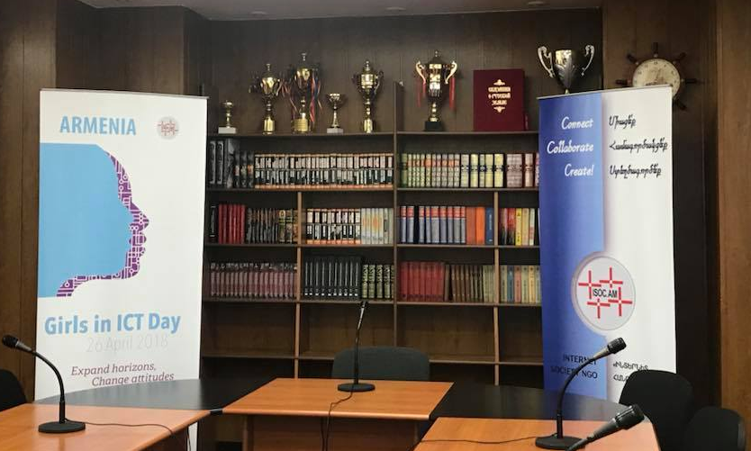
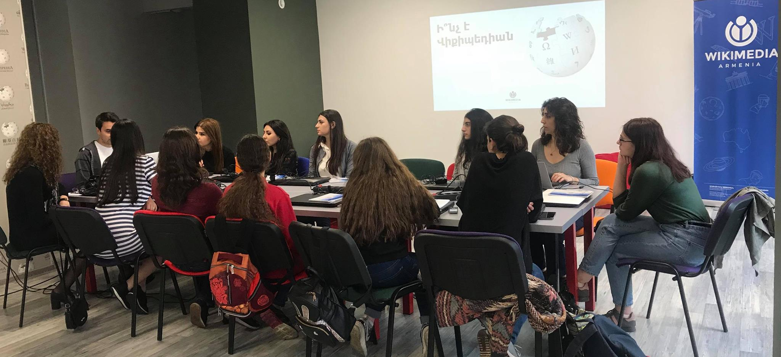
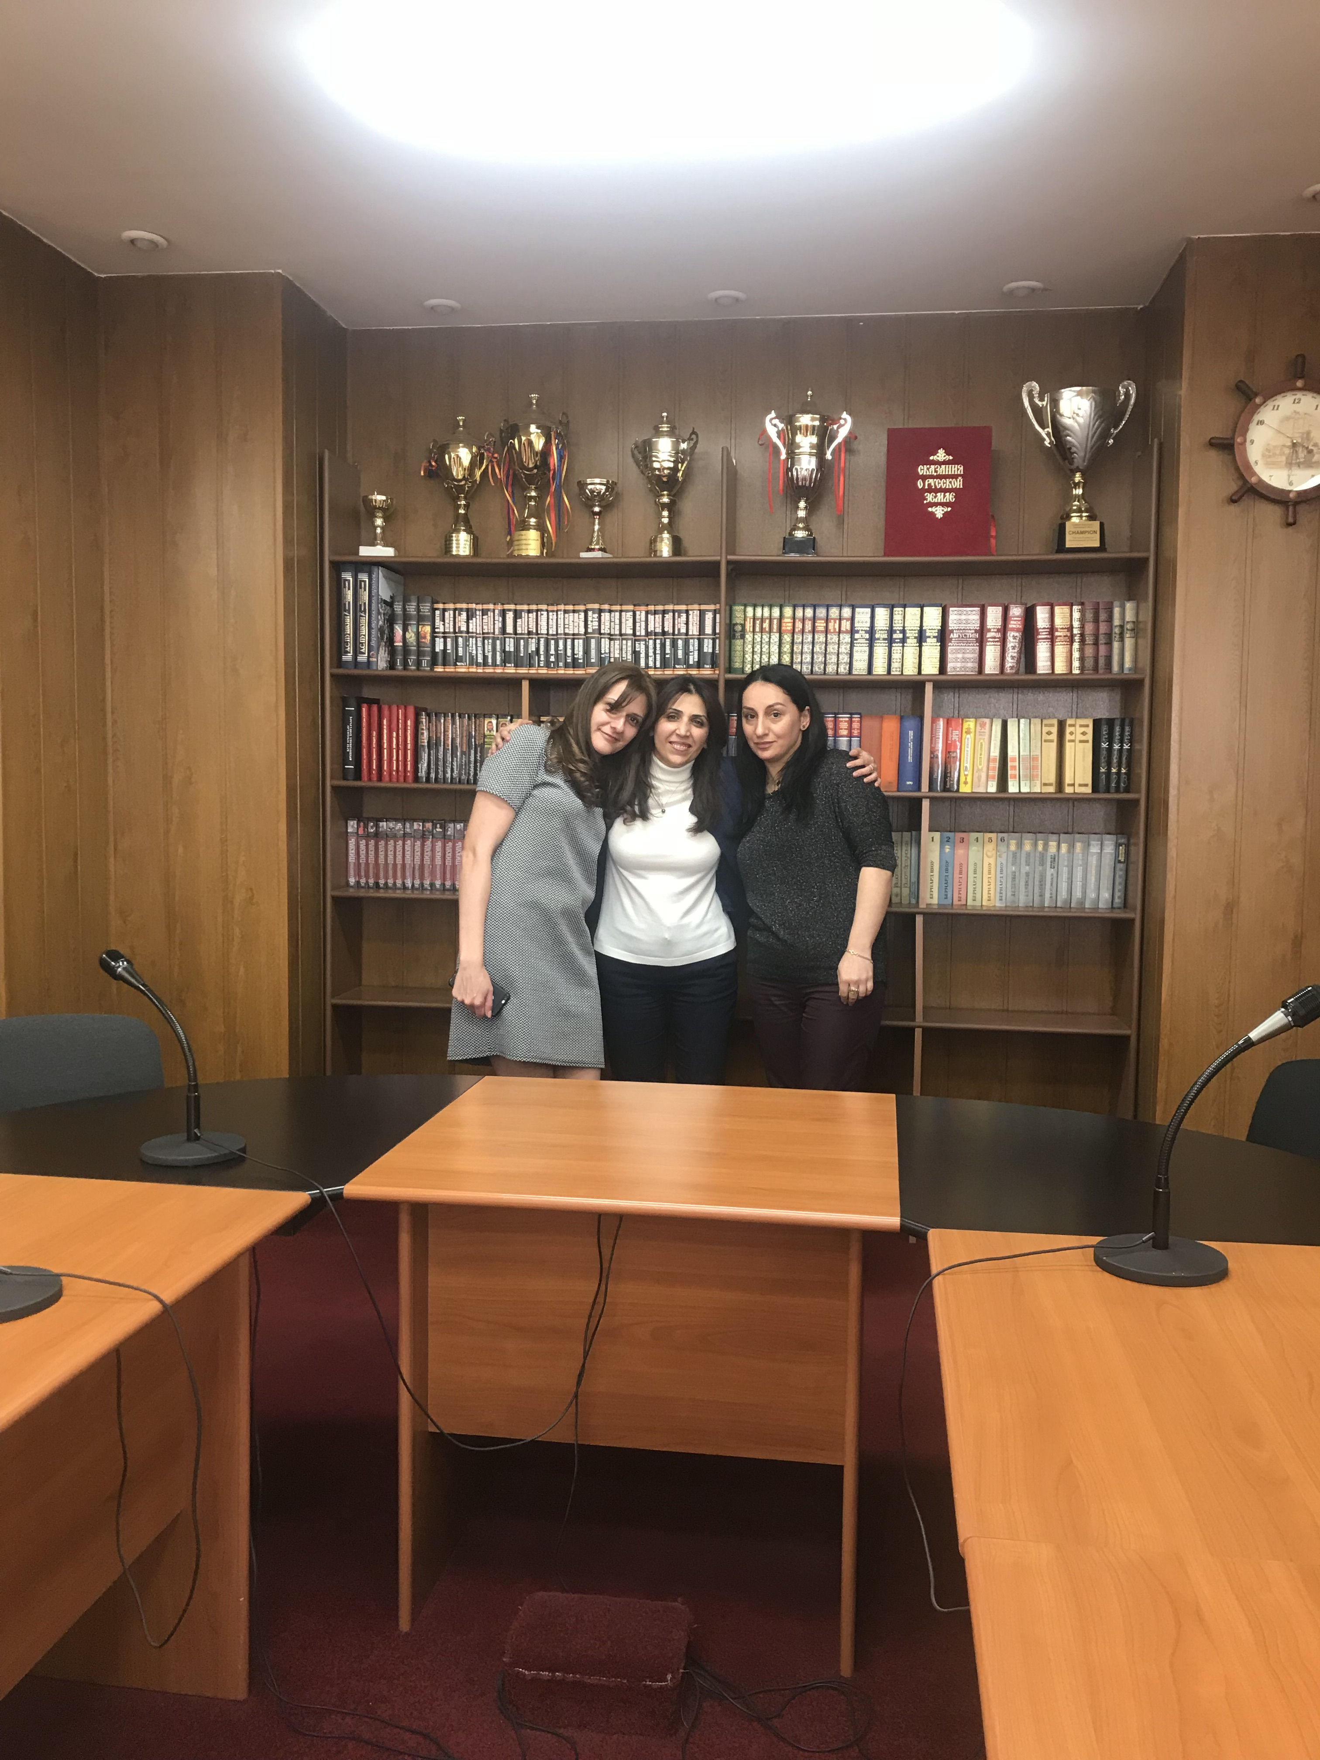
Աղջիկները ՏՀՏ ոլորտում
ԻՀՀՀ-ի խորհրդի նախագահ Լիաննա Գալստյանի նախաձեռնությամբ կազմակերպությունը միացավ Հեռահաղորդակցման միջազգային միության (ITU) գլոբալ միջոցառմանը՝ աղջիկներին ՏՀՏ-ներում աջակցելու և ներգրավելու համար: Խորհրդի փոխնախագահ Քրիստինա Բաբաջանյանը և անդամներ Վեսմիրա Հարությունյան, Նարինե Դերձակյան կամավոր մասնակցեցին կազմակերպչական կազմին:
Վիքիմեդիա Հայաստանի հետ համագործակցությամբ անցկացվեց սեմինար `օգնել աղջիկներին Վիքիպեդիայում հոդվածներ գրել: Դրանից հետո կազմակերպվեց ցանցային միջոցառում ՝ նշանավոր կանանց մասնակցությամբ, որոնք կիսում էին իրենց հաջողության պատմությունները:

Slide 9
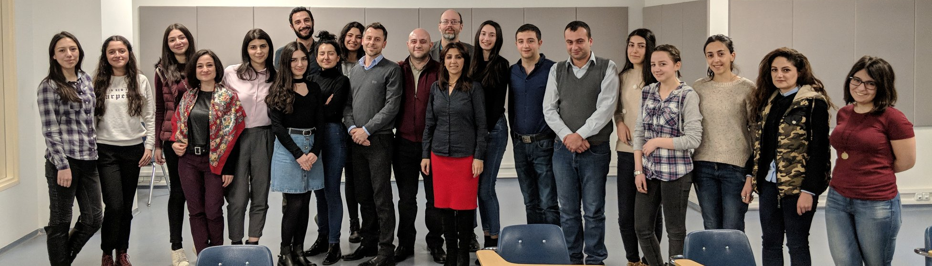
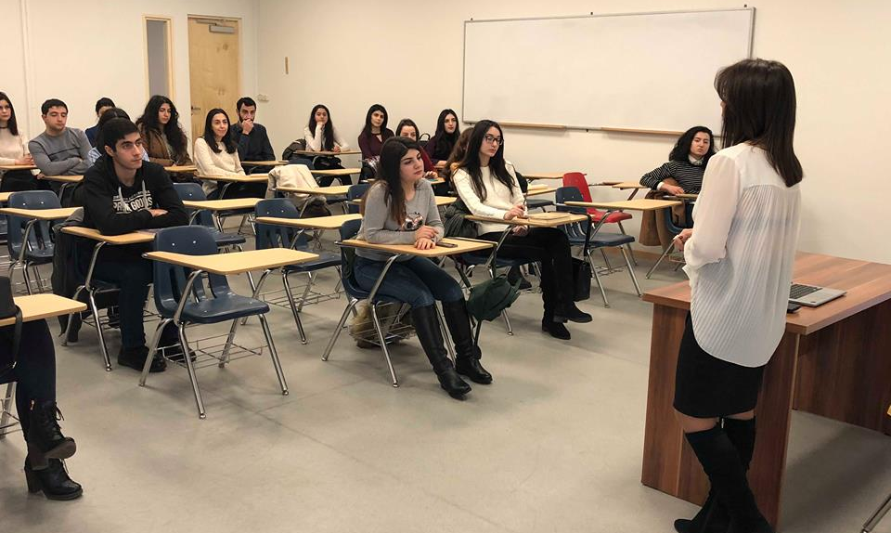
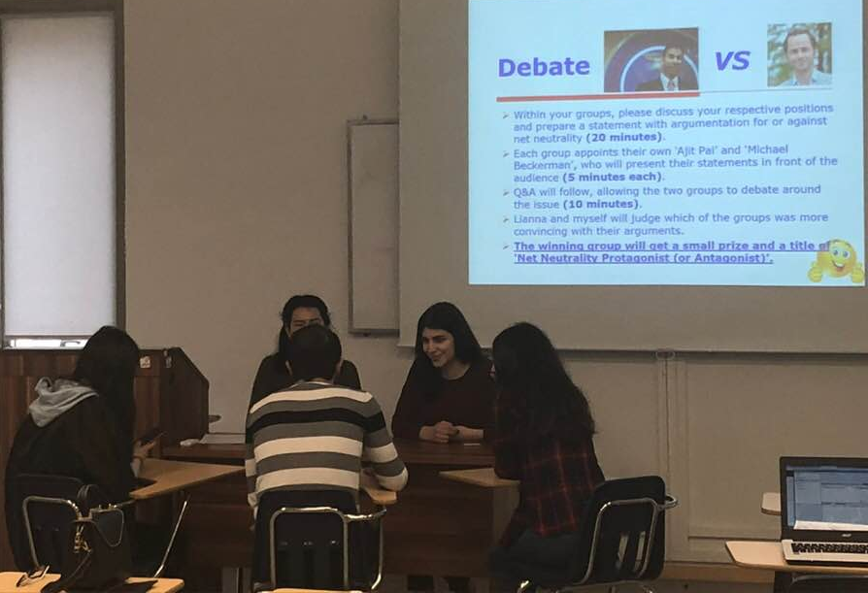
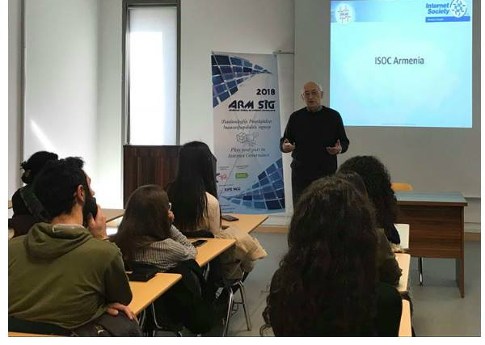
ArmSIG (Ինտերնետի կառավարման Հայաստանյան դպրոոց)
ԻՀՀՀ-ն համակազմակերել էր 2րդ Ինտերնետի կառավարման Հայաստանյան դպրոոցը

Slide 10
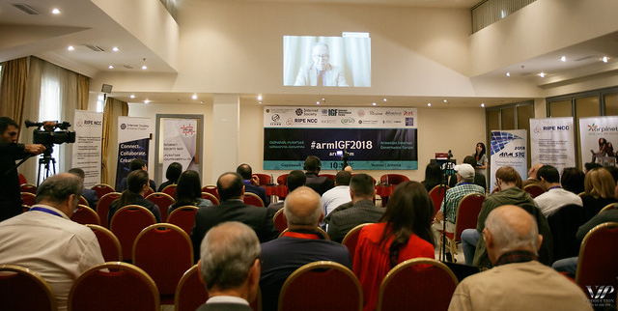
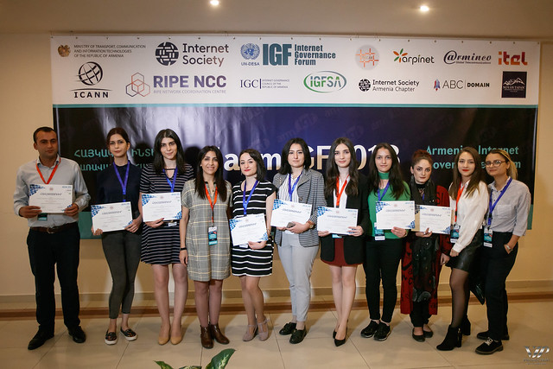
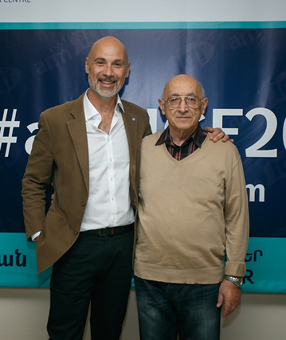
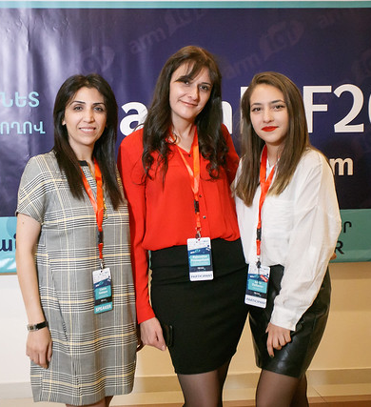
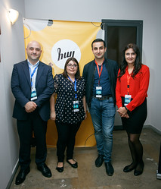
Հայաստանյան Ինտերնետի կառամարման ֆորում
ԻՀՀՀ-ն համակազմակերպել եր 4րդ Հայաստանյան Ինտերնետի կառամարման
Ֆորումը։

Slide 11
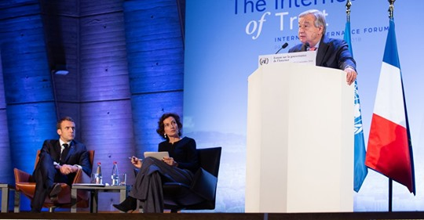
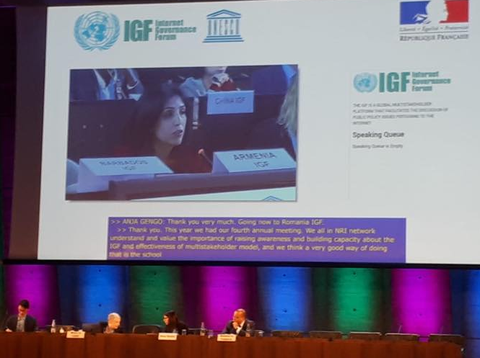
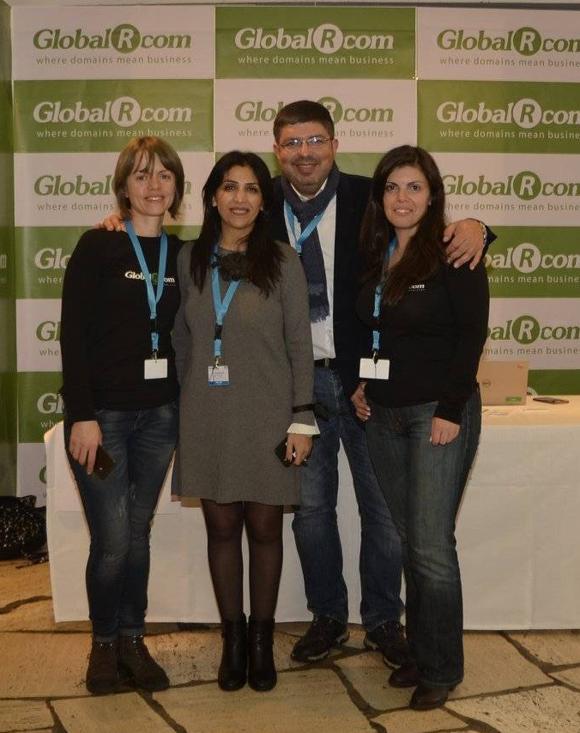
Գլոբալ ԻԿՖ
ԻՀՀՀ-ի խորհրդի նախագահ` Լիաննա Գալստյանը մի քանի անդամների հետ մասնակցել է ԻԿՖ 2018 համաժողովին Պարիզում։.

Slide 12
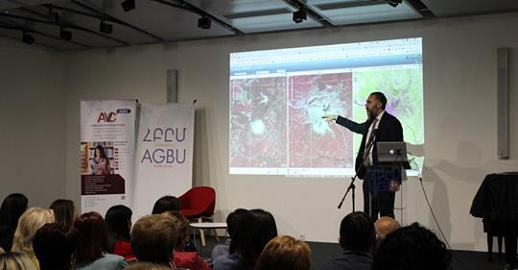
Համաժողով
ԻՀՀՀ-ի նախագահ Իգոր Մկրտումյանը մասնակցել էր, AGBU-ի և AVC-ի կողմից կազմակերպված, «GIS համակարգը Հայաստանի դպրոցներում» համաժողովին։

Slide 13
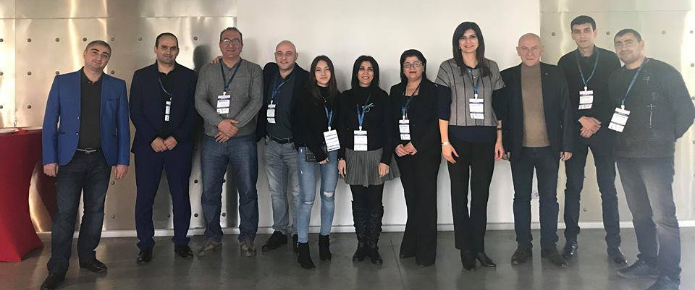
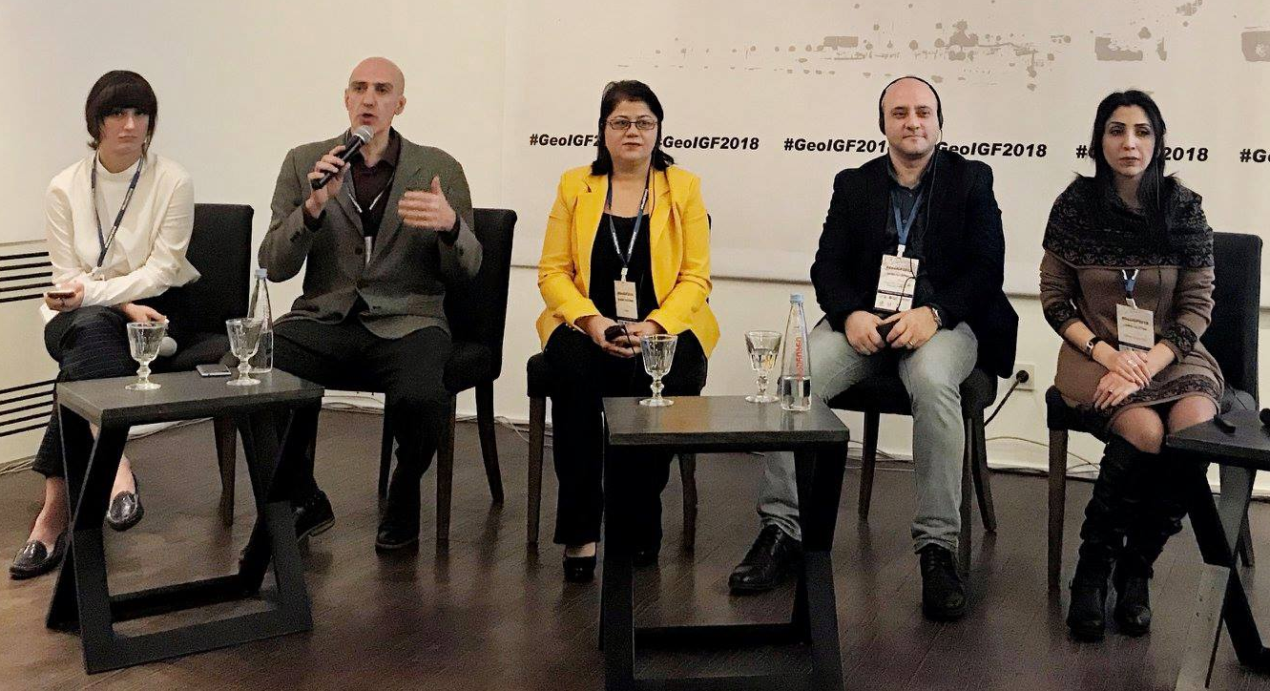
Վրացական ԻԿՖ
ԻՀՀՀ-ի խորհրդի նախագահ Լիաննա Գալստյանը, խորհրդի անդամներ Անի Դալլաքյանը, Արմեն Մուրադյանը, Վահան Հովսեփյանը և մի քանի անդամներ մասնակցեցին Վրացական 2018 ԻԿՖ-ին։

Slide 14
2019
Նախագծեր
Հանդիպումներ / խորհրդաժողովների մասնակցություն

Slide 15
Համակարգիչներ, ծառայություններ և W-Fi Ինտերնետ գյւողական գրադարանների համար
ԻՀՀՀ-ն շարուկում է դրամաշնորհային ծրագիրը, որի շրջանակներում համակարգիչներ և գրադարանի կառավարման ծրագրեր է տրամադրում գյուղական գրադարաններին։
Կոտայք մարզ
Նորաշեն
Լեռնանիստ
Մառմարիկ
Մեղրաձոր
Զովունիի գրադարաններ
Հրազդանի գրադարաններ 5, 7
Հրազդանի հեռուստակայանի գրադարան
Ազատամոտ
Գեղարքունիկի մարզ
Չկալովկա
Ծովաբեր
Լճաեն
Ծաղկունք
Վարարս
Թավուշ մարզ
Չինարի
Վոսկեվան
Դիլիջանի գրադարան թիվ 2,3
Վայոց Ձոր մարզ
Ջերմուկ
Ծրագրի ֆինանսական օժանդակությունը տրամադրում է Հայաստանի Ինտերնետ Ռեգիստրը։

Slide 16
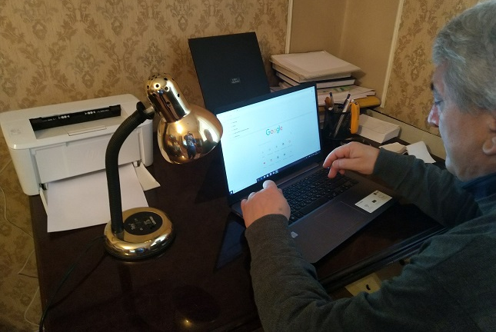
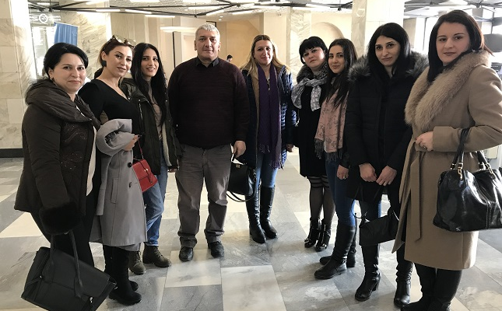
Համակարգիչներ, ծառայություններ և W-Fi Ինտերնետ գյւողական գրադարանների համար
Գյուղական շրջանների համար ամենակարևոր խնդիրներից է ՏՏ գիտելիքներ ունեցող այն մարդքանց պակասն է, որոնք կարողանան լուծել նույնիսկ փոքր ծրագրային և ապարատային խնդիրները: Համակարգիչը և ծրագրակազմը տեղադրելը բավարար չէ։ Ավելի կարևոր է դրանց սպասարկումը: Այդ իսկ պատճառով ԻՀՀՀ-ն կազմակերպեց հեռավոր անվճար ծառայություն: Գրադարանները իրենց չաշխատող համակարգիչները առաքում են ծրագրի ղեկավար Վահան Միսակյանին, որը դրանք վերանորոգում և հետ է ուղարկում: Ծրագրային ապահովման խնդիրները լուծվում են Anydesk հեռավոր ծառայության ծրագրի միջոցով:
Միայն վերջին 3 ամիսների ընթացքում.
Վերանորոգվել են 30 գյուղական գրադարանների համակարգիչներ: Գրադարանները դրանք հանձնեցին ծրագրի ղեկավար Վահան Միսակյանին, որը դրանք վերանորոգեց և հետ ուղարկեց:
Anydesk հեռակառավարման ծրագրի միջոցով սպասարկվել է շուրջ 60 համակարգիչ: Դրանք ներառում են գրադարանի կառավարման ծրագրաշարի թարմացում և գրադարանների տվյալների շտեմարանների նորոգում:
Կոտայքի մարզի գրադարաններում վերանորոգվել են մի քանի WiFi երթուղիչներ:

Slide 17

Հասանելիության սեմինար
ԻՀՀՀ-ն կազմակերպեց սեմինար հաշմանդամություն ունեցող անձանց հիմնախնդիրների վերաբերյալ, որոնք տեղի ունեցան ԻՀՀՀ-ի գրասենյակում: Ներկայացվեց 2018 թ. Եվրոպական մի շարք երկրներում իրականացվող ծրագրերի վերաբերյալ «Զերո ծրագրի զեկույցը»: Քննարկումները վերաբերում էին հաշմանդամություն ունեցող անձանց մատչելիության խնդիրներին, հնարավոր լուծումներին, նրանց կյանքի դյուրինացմանը և հասարակությանը լիարժեք ինտեգրմանը: Որոշվեց, թե որ քննարկվող նախագծերը իրատեսական էին Հայաստանում իրականացնելու համար:

Slide 18
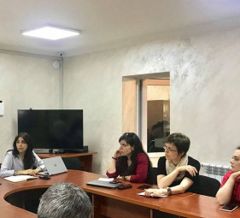
ԻՀՀՀ խորհրդի անդամները քննարկեցին Ինտերնետ հասարակության կողմից մշակված հատվածների գործունեության գնահատման չափանիշները: Անհրաժեշտ էր բավարարել այդ չափանիշներին Ինտերնետ հասարակությունում լավ գնահատական ստանալու համար:

Slide 19

Աղջիկները ՏՀՏ ոլորտում
ԻՀՀՀ խորհրդի նախագահ Լիաննա Գալստյանը կազմակերպեց տեղեկատվական սեմինար «Կիբեր հիգիենան, կամ ինչպես կարելի է անվտանգ լինել Ինտերնետում» թեմայով: Սեմինարը տեղի ունեցավ ՀՀ Երևան քաղաքի թիվ 174 դպրոցում: Միջոցառմանը մասնակցեցին շուրջ 100 դպրոցականներ, նրանց մայրերն ու ուսուցիչները` տեղեկանալու ինտերնետի անվտանգության խնդիրներին և սկզբունքներին:

Slide 20
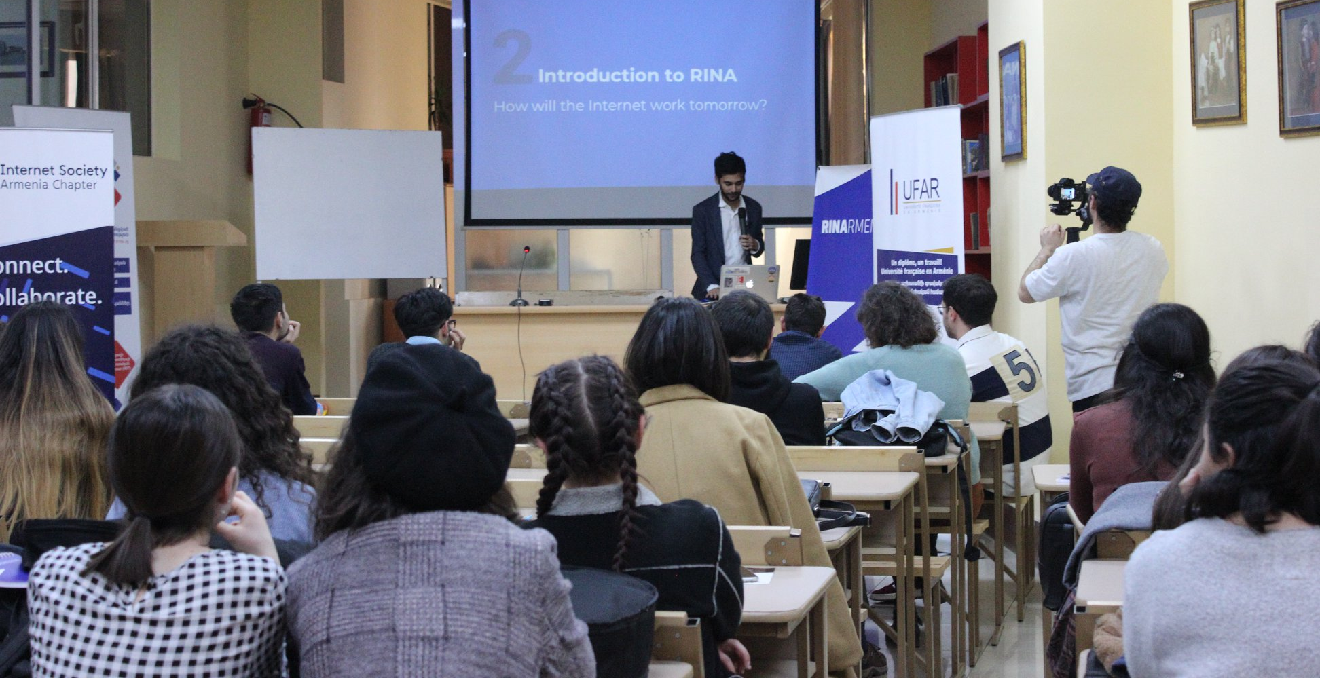
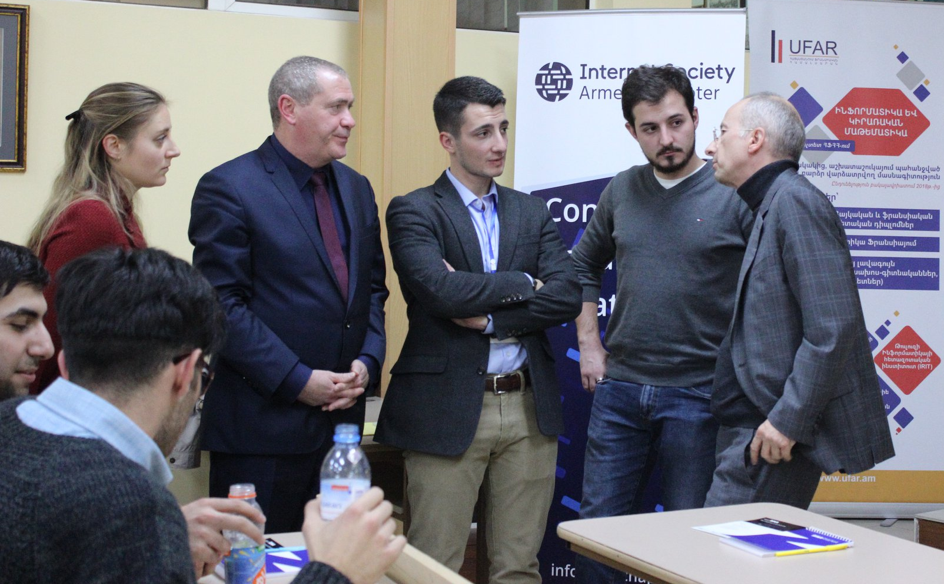
RINArmenia (Recursive Inter Network Architecture)
RINArmenia- ի հետ համագործակցելով, ԻՀՀՀ-ն մշակել է նոր նախագիծ և դիմել է Ինտերնետային հասարակության դրամաշնորհ ստանալու համար: Ծրագիրը նախատեսում է կազմակերպել դասընթացներ «Ռինայի ապագա ինտերնետի ներկայացումը» թեմայով: RINA- ն ցանցային նոր ճարտարապետություն է, որը նախատեսված է Ինտերնետի արագությանը, անվտանգությանը և կատարողականությանը բարձրացնել նոր մակարդակի: Այն գրեթե 10 տարվա հետազոտական ​​ծրագիր է, որը ստեղծվել է ներկայիս ինտերնետի համահիմնադիրներ, Ջոն Դիի, Լուի Պուզենի և այլոց կողմից:
«RINArmenia» նախագծի նպատակն է զարգացնել և իրականացնել տարբեր ոլորտներում Ապագա Ինտերնետի նոր մոդել `RINA տեխնոլոգիա, դարձնելով Հայաստանի Հանրապետությունը առաջին փորձագիտական ​​կենտրոնը, որը զարգացնում և կիրառում է RINA տեխնոլոգիան ամբողջ երկրում:

Slide 21
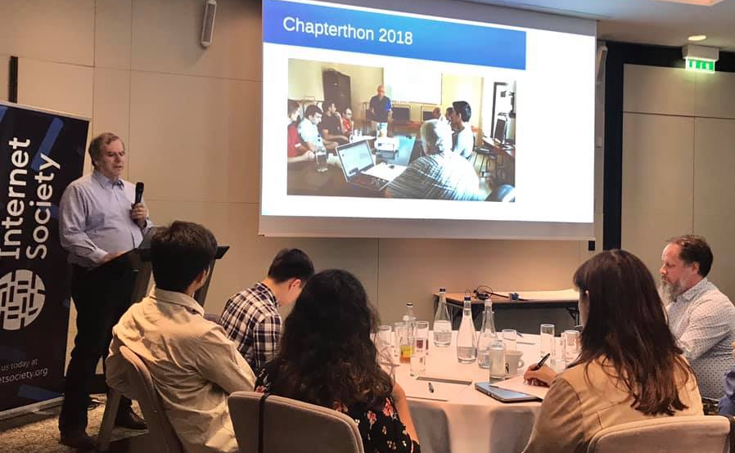
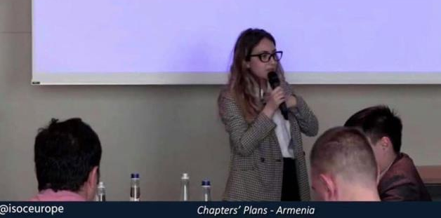
Եվրոպական հատվածների հանդիպում
ԻՀՀՀ-ի խորհրդի անդամներ Անի Դալլաքյանը և Կարեն Երզնկանյանը մասնակցեցին Ինտերնետ հատվածների 2019 կոնֆերանսին Բուխարեստում։
Կարեն Երզնկանյան, խորհրդի անդամ
Շնորհանդես | Իրերի Ինտերնետի նախագծերը Հայաստանւոմ
Անի Դալլաքյան, խորհրդի անդամ
Շնորհանդես| ԻՀՀՀ, նախագծեր, իրականացում և ապագա պլաներ

Slide 22
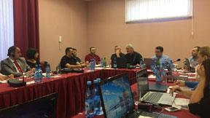
Իննովացիոն գրադարաններ 2019
ԻՀՀՀ անդամ Վահան Միսակյանը մասնակցեց «Իննովացիոն գրադարաններ 2019» կոնֆերանցին իբրև խոսնակ, ներկայացնելով ԻՀՀՀ-ի գյուղական գրադարանների նախագիծը։

Slide 23
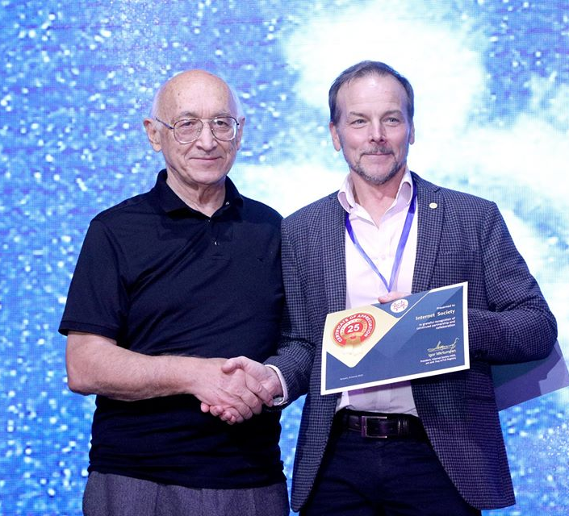
Ինտերնետ հասարակության տարածաշրջանային համայնքների ներգրավման գծով մենեջեր Նիք Հիրկան այցելել է Հայաստան և հանդիպումներ ունեցավ ԻՀՀՀ-ի խորհրդի անդամների հետ ԻՀՀՀ-ի գրասենյակում: Նա նաև մասնակցեց .am տիրույթի 25-ամյակի տոնակատարությանը:

Slide 24
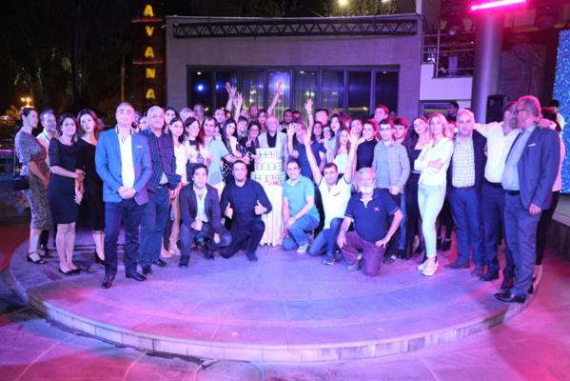
.am տիրույթի 25-ամյակի տոնակատարություն
ԻՀՀՀ-ն մասնակցեց .am տիրույթի 25-ամյակի տոնակատարությանը։

Slide 25
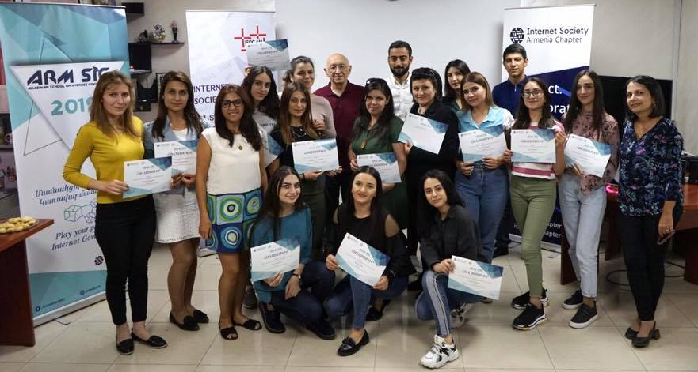
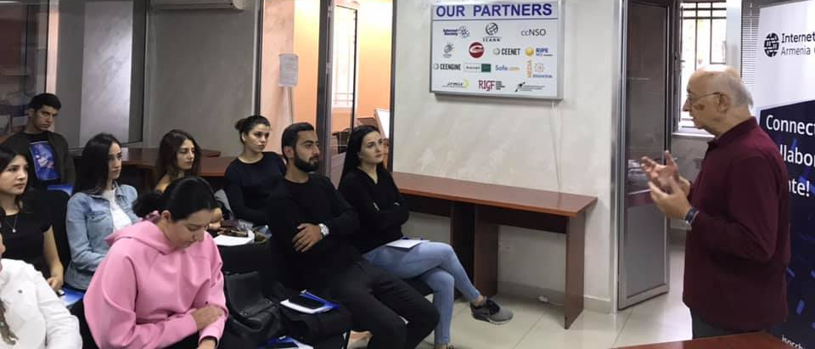
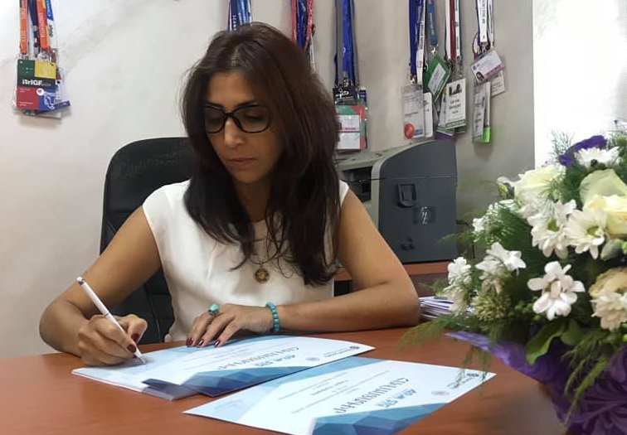
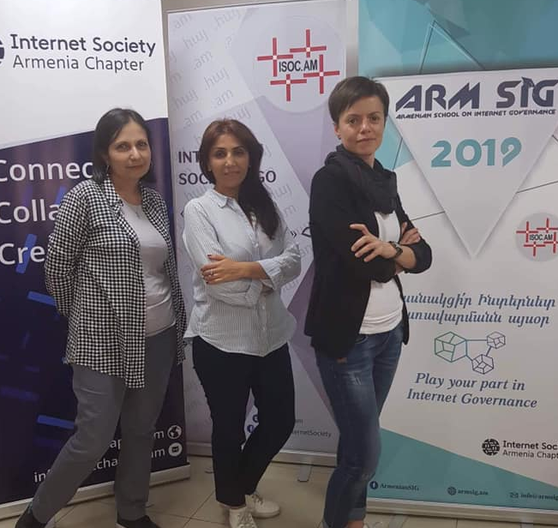
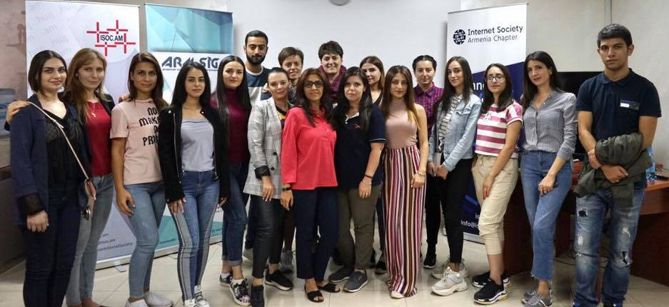
ArmSIG (Ինտերնետի կառավարման Հայաստանյան դպրոոց)
ԻՀՀՀ-ն համակազմակերել էր 3րդ Ինտերնետի կառավարման Հայաստանյան դպրոոցը
Խորհրդի անդամ Անի Դալլաքյանը, հատվածի անդամներ Քրիստինա Հակոբյանը, Սյուզան Մարուխյանը, Վեսմիրա Հարությունյանը և Նարինե Դերձաքյանը միացան կազմնակերպչական թիմին։

Slide 26
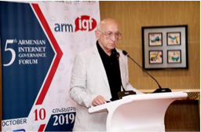
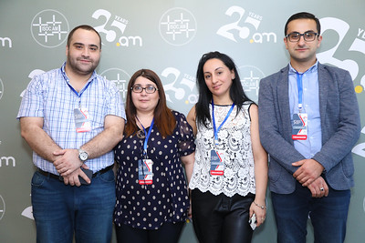
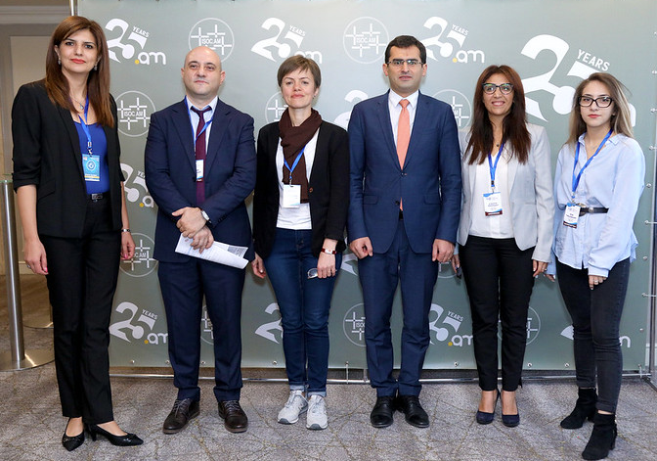
ArmIGF (Հայաստանյան Ինտերնետի կառամարման ֆորում)
ԻՀՀՀ-ն համակազմակերպել 5րդ Հայաստանյան Ինտերնետի կառամարման
Ֆորումը
Իգոր Մկրտումյան, ԻՀՀՀ նաճագահ Շնորհանդես | Chapterthon 2019 նախագիծը Հայաստանում
ArmIGF 5-ի կազմակերպող թիմ

Slide 27
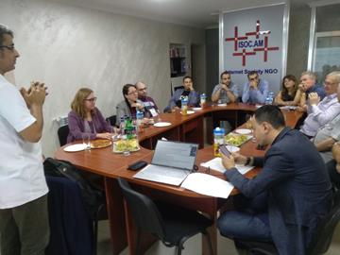
Համընդհանուր Ընդունման տեխնիկական դասընթաց
ԻՀՀՀ-ն Հայաստանի Ինտերնետ Ռեգիստրի հետ միասին կազմակերպել էր Համընդհանուր Ընդունման (ՀԸ) տեխնիկական դասընթաց, որը անց էր կացրել ՀԸ դեսպան Դուշան Ստոիչևիչը։
ներ

Slide 28
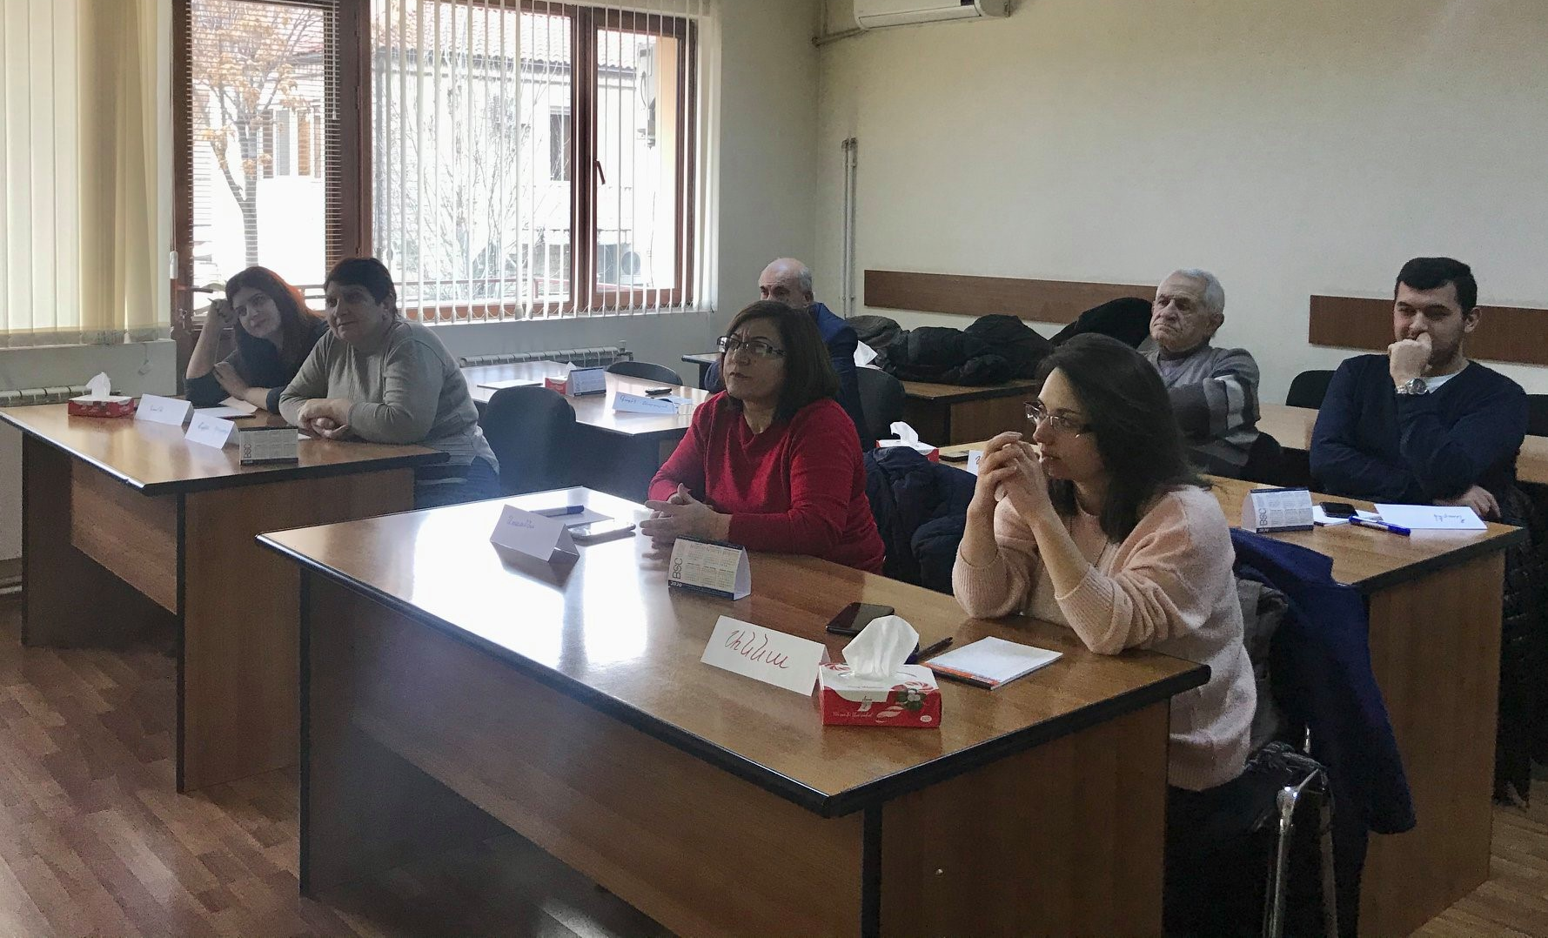
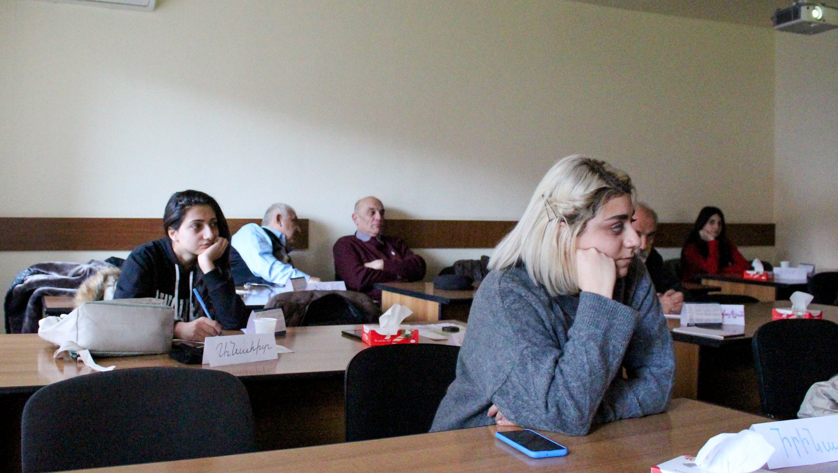
Ինտերնետ գրագիտություն խոցելի խմբերի համար
ԻՀՀՀ-ն մշակեց «Ինտերնետ գրագիտություն խոցելի խմբերի համար» ծրագիրը, որի շրջանակներում խոցելի խմբերի համար նախատեսվում է դասանտացներ բիզնեսի և Ինտերնետի գրագիտության դասեր։ Ծրագիրը ներկայացվեց Ինտերնետ հասարակություն հաստատման համար։

Slide 29

«Beyond the Net» ծրագրի դրամաշնորհ
ԻՀՀՀ-ն ստածավ Ինտերնետ հասարակության «Beyond the Net Medium and Large Grants» ծրագրի դրամաշնորհը։ Նախագիծը նվիրված է «Ինտերնետ գրագիտությանը խոցելի խմբերի համար»։

Slide 30
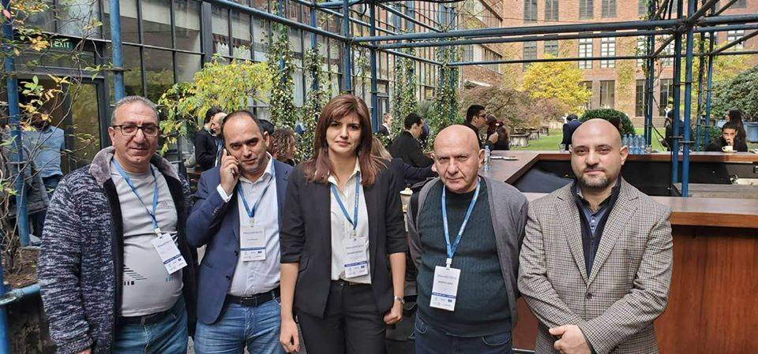
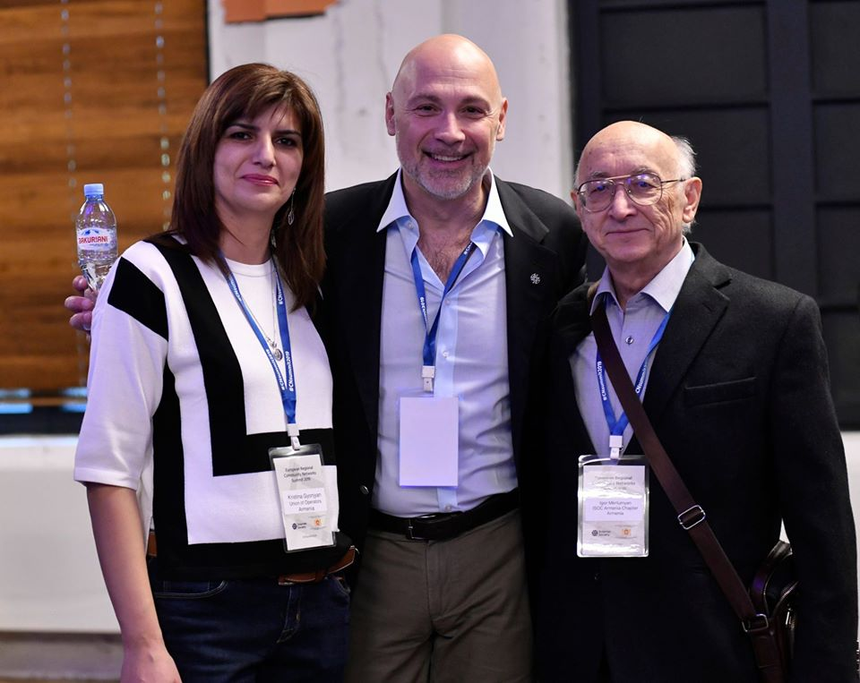
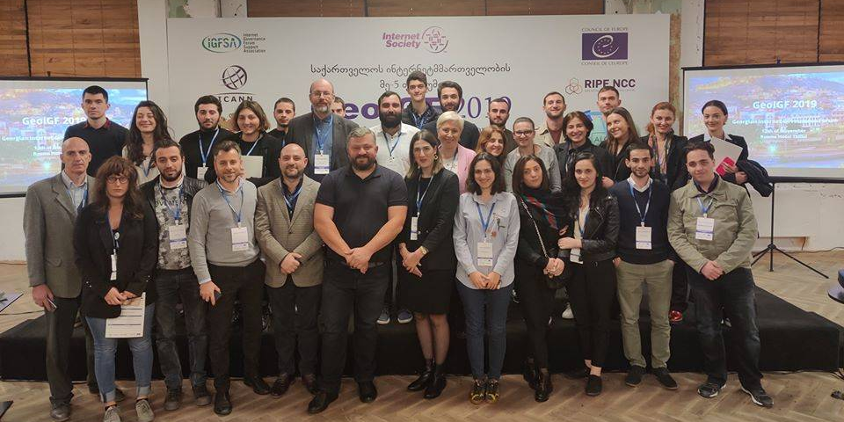
Վրացական IGF-ը և Համայնքային Կենտրոններ գագաթնաժողով
ԻՀՀՀ-ի նախագահ Իգոր Մկրտումյանը, խորհրդի անդամներ Վահան Հովսեփյանը, Արմեն Մուրադյանը, ԻՀՀՀ-ի անդամներ Քրիստինե Գյունջյանը և Վալերի Սթեպանյանը Նոյեմբերի 14-15 2019 մասնակցեցին Վրացական IGF-ին և Համայնքային Կենտրոններ գագաթնաժողովին բիլիսիյւոմ։

Slide 31
Խորհրդի նիստեր
Սահմանել կազմակերպության անդամների կողմից վճարման ենթակա տարեկան անդամավճարի չափը 1000 (մեկ հազար) ՀՀ դրամ։ Ինչպես նաև սահմանել, որ կազմակերպության անդամը տարեկան անդամավճարը վճարում է`
  առաջին օրացույցային տարվա համար` Կազմակերպությանն անդամագրվելու օրվանից 10 (տասը) աշխատանքային օրվա ընթացքում,
  երկրորդ և հետագա օրացույցային տարիների համար` մինչև տվյալ օրացույցային տարվա մարտի 31-ը ներառյալ,
  կազմակերպության բանկային հաշվեհամարին փոխանցում կատարելու կամ առցանց եղանակով:
Հաստատել կազմակերպության 2019 և 2020 թվականների գործողությունների ծրագիրը:
Հավանություն տալ կազմակերպության 2019 թվականի գործունեության հաշվետվությանը:
Առաջարկել ՀՀ Ինտերնետ կառավարման համաժողով միջգերատեսչական խմբին իր կազմում ներառել «Ինտերնետ հասարակության Հայաստան հատված» հասարակական կազմակերպությանը և որպես ԻՀՀՀ ՀԿ-ի ներկայացուցիչ առաջադրել ԻՀՀՀ ՀԿ-ի խորհրդի նախագահ Լիաննա Գալստյանին:
Սահմանված ժամկետում և չափով տարեկան անդամավճարը չվճարելու համար Կազմակերպության անդամին հեռացնել կազմակերպությունից:

Slide 32
Խորհրդի նիստեր
2018-2019 թթ․ընթացքում Խորհուրդը բազմակի հանդիպումներ է ունեցել և սահմանել կամ որոշումներ ընդունել հետևյալի մասին․
Կազմակերպության խորհրդի նախագահ ընտրել Կազմակերպության խորհրդի անդամ Լիաննա Գալստյանին, կազմակերպության խորհրդի փոխնախագահ ընտրել Կազմակերպության խորհրդի անդամ Քրիստինա Բաբաջանյանին:
Սահմանել կազմակերպության նախագահ Իգոր Մկրտումյանի աշխատավարձի չափը: Լիազորել Կազմակերպության խորհրդի նախագահին՝ Կազմակերպության անունից ստորագրելու Կազմակերպության նախագահի հետ կնքվող աշխատանքային պայմանագիրը:
Սահմանել կազմակերպության խորհրդի նիստերի անցկացման կարգը:
Սահմանել կազմակերպության անդամների էթիկայի կանոնները:
Սահմանել կազմակերպության խորհրդի անդամների լիազորությունների վաղաժամկետ դադարեցման կարգը:

Slide 33

Մասնակցություն հանդիպումներում
Community Webinar on PIR / Ethos Capital / Internet Society,
InterCommunity 2018, 2019: A Global Discussion on Community Networks,
Performance Evaluation Criteria for ISOC Chapters,
How to Prepare a Successful Video for the Chapterthon 2019 project,
Quarterly European Chapters calls
Internet Society Community Online calls
ISOC Advisory Council (ChAC) regular calls
Ինտերնետ հասարակության հատվածների գործունեության գնահատման արդյունքում ԻՀՀՀ-ն
ստածավ ամենաբարձր դասակարգումը` GigaBadge!

